Slide 1
Fígado Vesícula

Slide 2
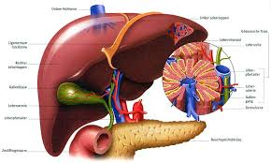
Fígado e vesícula

Slide 3
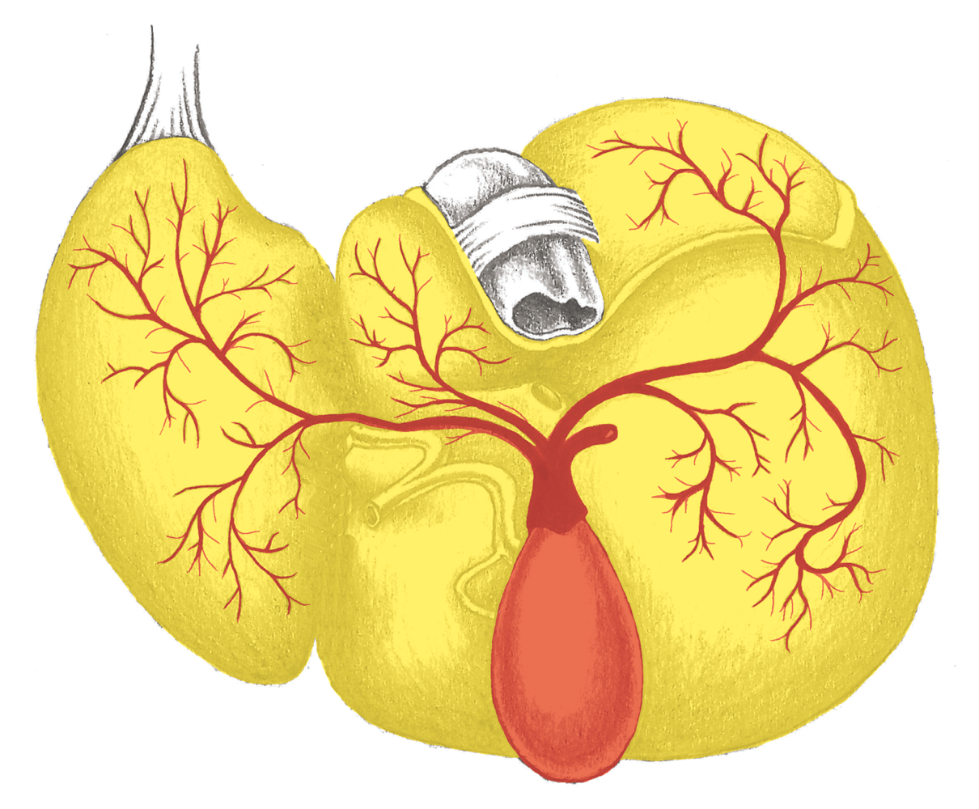
Fígado e vesícula

Slide 4
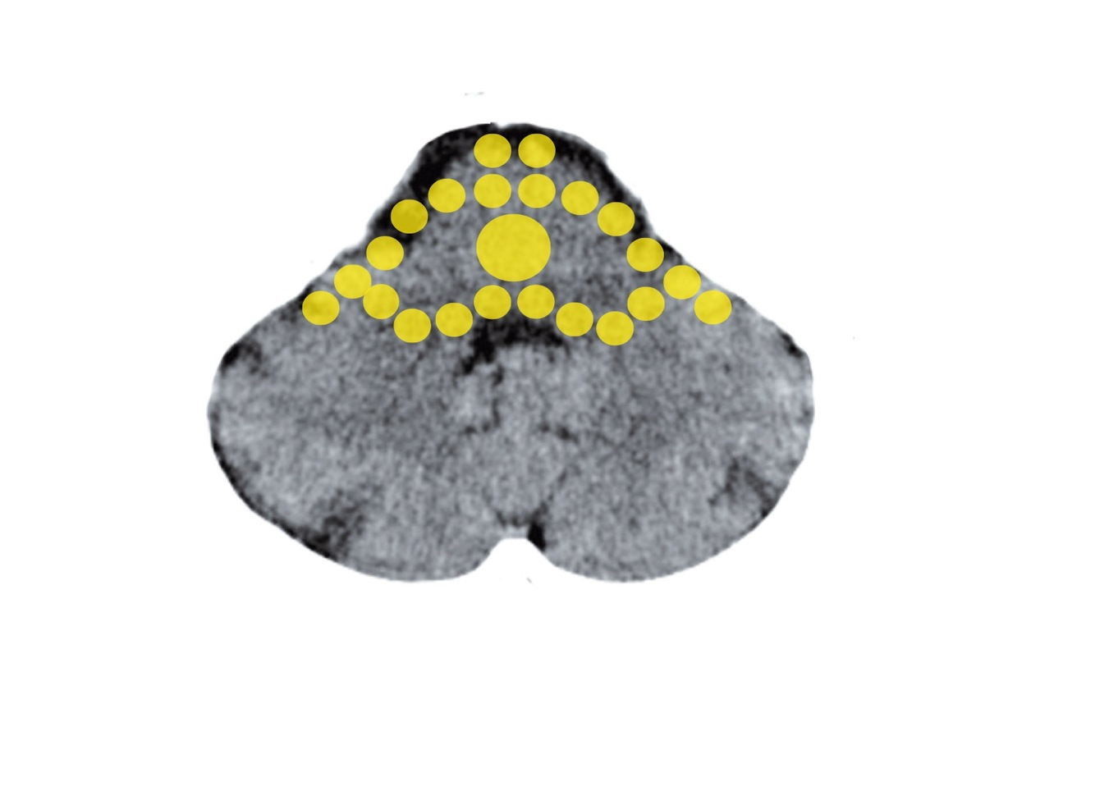
Tronco cerebral– Tecido básico de fígado (Parênquima)
Mittelohr und Tuba eustachii - Stammhirn

Slide 5
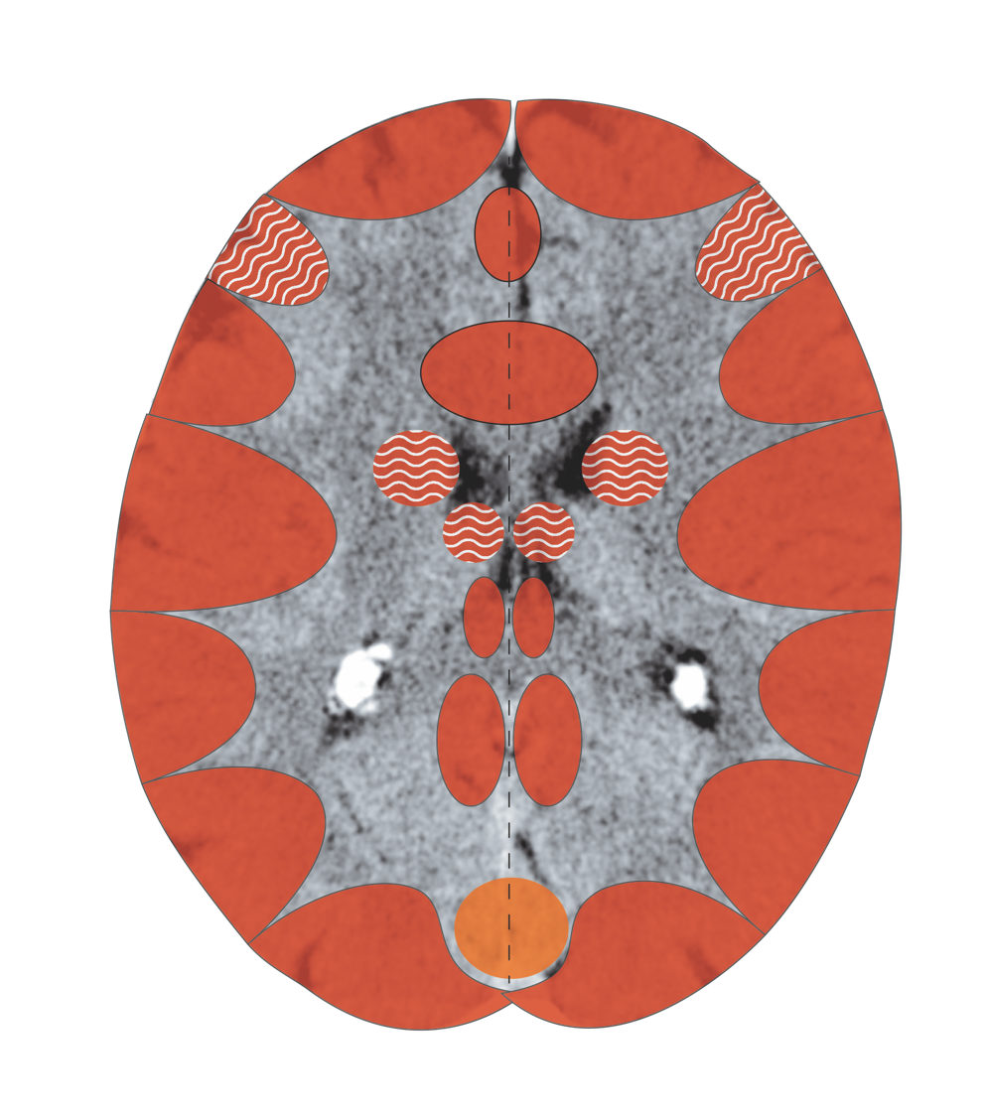
Córtex cerebral – Ductos biliares
Notes:
5

Slide 6
Fígado - endoderme

Slide 7
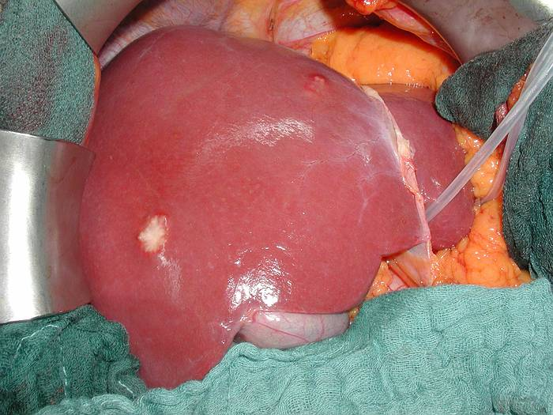
Fígado com pequena cicatriz

Slide 8
Fígado – Inchado – Parênquima

Slide 9
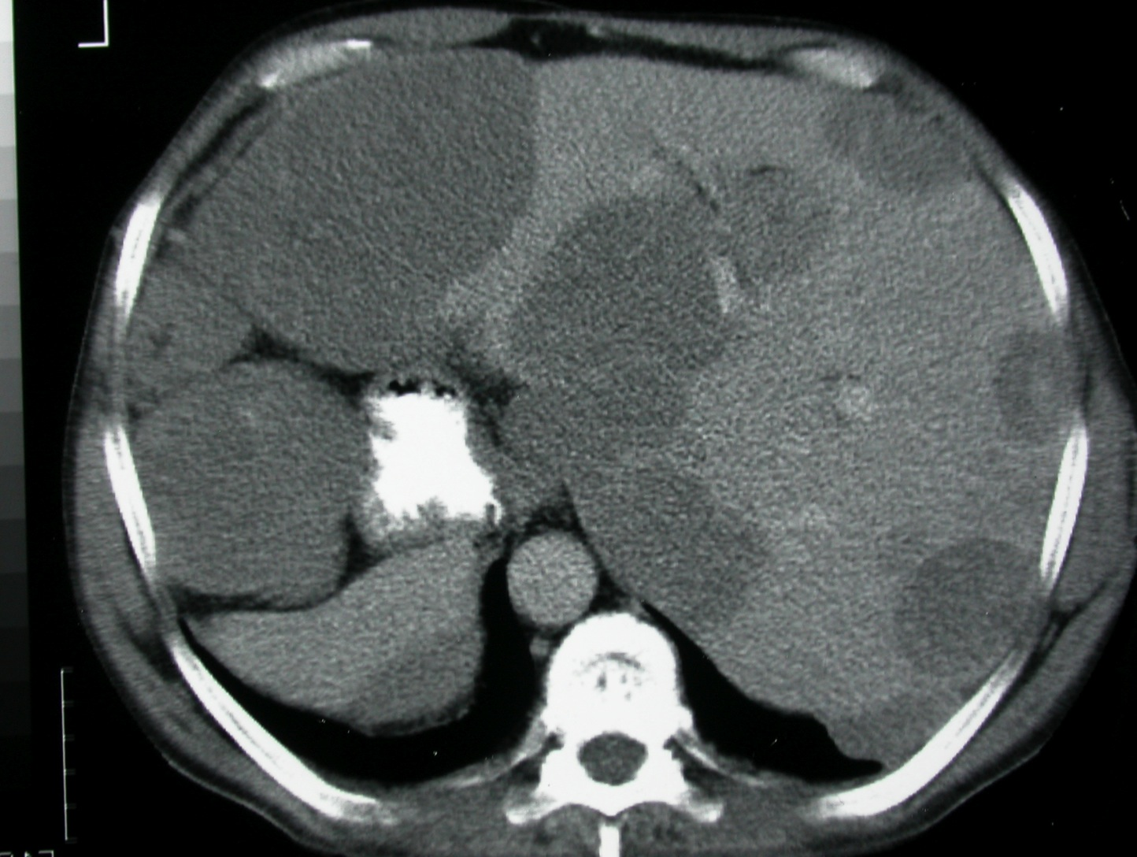
Parênquima hepático - Lesões redondas

Slide 10
Ductos biliares - Ectoderme

Slide 11
Dutos biliares do fígado - Icterícia

Slide 12
Histologia Hepática - “Vírus da Hepatite”
Quelle: Pschyrembel

